Slide 1
Erlang架构概述
薛江白（TerabyteX）
2017/02/15

Slide 2
Erlang起源及发展
20世纪80年代中期，爱立信需要新一代电信产品的编程语言
电信系统特点：分布式、大规模、高并发、强容错、高可靠
1991年，完成第一版Erlang虚拟机
1996年，OTP问世
1998年12月，爱立信开源Erlang

Slide 3
Erlang基础设施
框架库OTP
虚拟机BEAM
Erlang哲学：Let It Crash

Slide 4
轻量级进程
Erlang进程
操作系统线程
栈空间几百字节
预留数兆栈空间
自动按需伸缩
栈溢出->crash
不共享内存

Slide 5
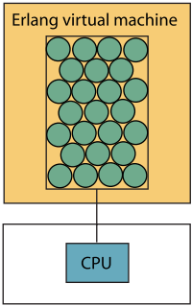
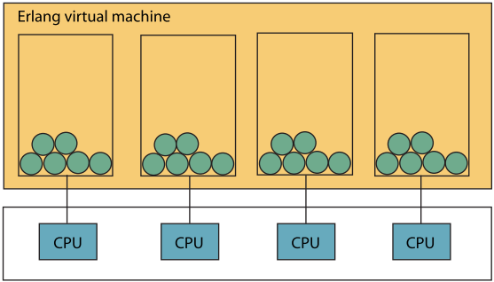
多处理器支持
单处理器
多处理器
Erlang进程自动分配

Slide 6

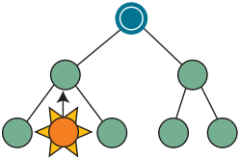
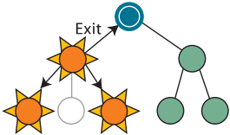
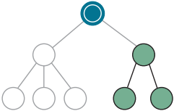
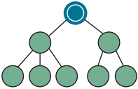
进程链接和监督

Slide 7
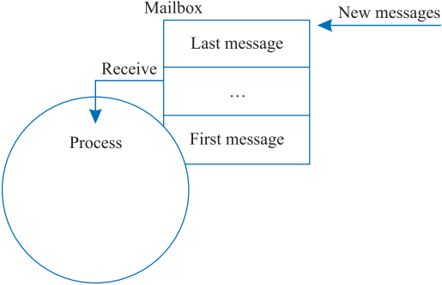
Erlang消息机制

Slide 8
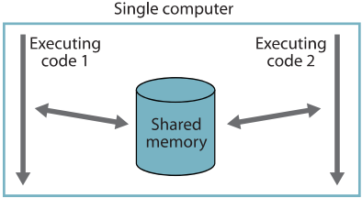
Erlang分布式基础
共享内存式通信

Slide 9
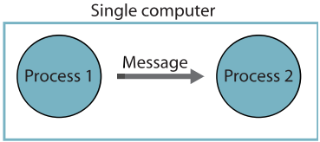
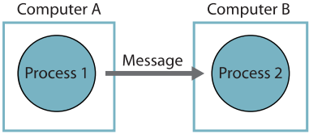
Erlang分布式基础
复制式通信
Pid ! "new message"
Pid ! "new message"
位置透明性

Slide 10
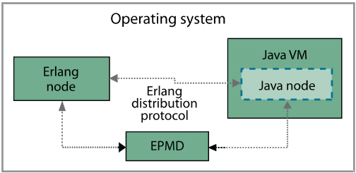
与java节点通信

Slide 11
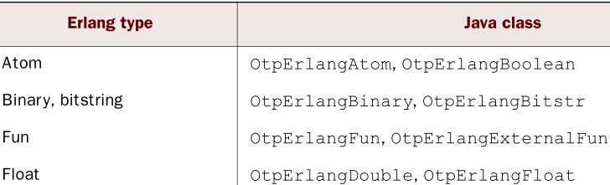
Jinterface
OtpNode类
OtpMbox类
Erlang类型映射

Slide 12
成功案例
爱立信AXD301交换机
RabbitMQ
CouchDB
WhatsApp的Erlang世界

Slide 13
参照资料
《Erlang and OTP in Action》(《Erlang/OTP并发编程实战》)
Erlang官网

Slide 14
Thanks!

